Slide 1
Notes:
BIENVENIDA Y SALUDOS
Bienvenidos todos! Es una bendición reunirnos nuevamente para escudriñar la Palabra de Dios y aprender juntos.

Slide 2
Lección 5
Hábito 2: Ojos Abiertos
Notes:
Introducción breve a la lección
Hoy estudiaremos la historia de la mujer samaritana y notamos el ejemplo de Jesús al tener sus ojos abiertos siempre a oportunidades para compartir el Evangelio con los a su alrededor.

Slide 3
Oración
Notes:
Oración
Comienza con la siguiente oración (o usa una propia):
Querido Padre Celestial, gracias por este tiempo de estudio. Te pedimos que abras nuestros corazones y nuestras mentes para recibir tu enseñanza hoy. Así como Jesús vio la mujer samaritana y le ofreció el agua de vida, ayúdanos a ver las oportunidades que nos das para compartir tu amor con quienes nos rodean. Danos corazones dispuestos a aprender y a poner en práctica tu Palabra. Todo esto te lo pedimos en el nombre de Jesús. Amén.

Slide 4
Objetivos de la Lección
Analizar y aplicar Juan 4:1-38 utilizando el método de las 4C.
Describir el hábito de un discípulo: Ojos abiertos
Aplicar el hábito 2 a la vida diaria.
Notes:
OBJECTIVOS DE LA CLASE
Presente los tres objetivos principales de la lección. Invite a los estudiantes a tomar notas y a tener sus Biblias listas.
En la lección para el día de hoy, nuestro objetivo es:
1. Analizar y aplicar la historia de Juan 4:1-38 utilizando el método de las 4C.
2. Describir el hábito de un discípulo: Ojos abiertos.
3. Aplicar el hábito 2 a la vida diaria.

Slide 5
Captar
¿Qué te sorprende de la ruta que tomó Jesús entre Jerusalén y Galilea en Juan 4:1-38?
Notes:
CAPTAR Este paso sirve como “gancho” para captar la atención y preparar el corazón para recibir el mensaje de Dios.
¿Qué te sorprende sobre de la ruta que tomó Jesús entre Jerusalén y Galilea en Juan 4:1-38? Permite que los estudiantes contesten.

Slide 6
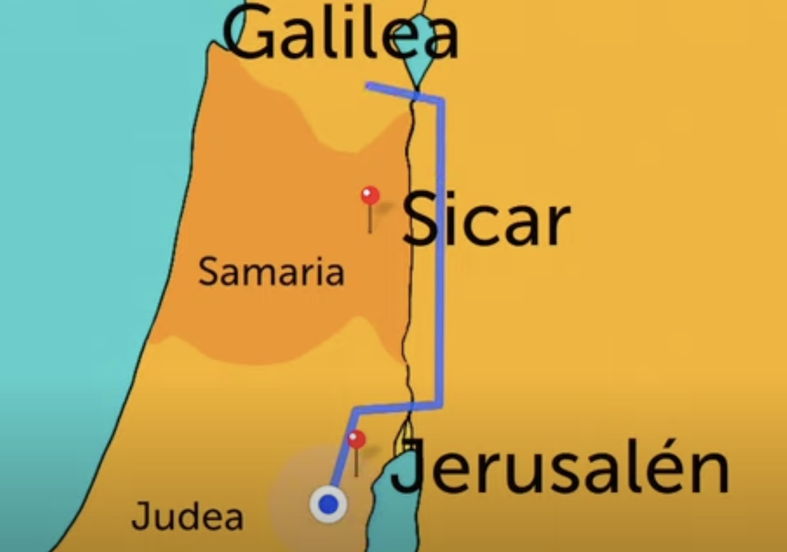
Notes:
Muestra en la pantalla un mapa que ilustre la ruta que tomaron muchos judíos de Judea a Galilea y la ruta que tomó Jesús.
Había tres caminos por los que Jesús podía llegar a Galilea. Muchos judíos evitaban pasar por Samaria debido al antagonismo y la hostilidad entre judíos y samaritanos.
Esta enemistad existía desde que Asiria conquistó el reino del norte de Israel, llevó a la mayoría de la población al exilio y repobló la región con extranjeros. Estos extranjeros se mezclaron con los israelitas que quedaron, adoptando sus religiones falsas y combinándolas con la adoración al Señor.
Sin embargo, el texto dice que a Jesús “le era necesario pasar por Samaria”.

Slide 7
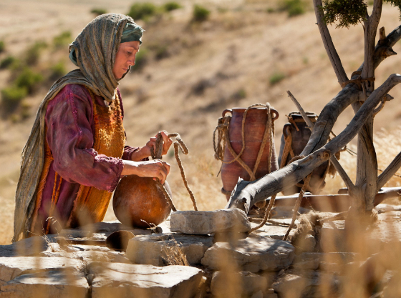
Contar
Juan 4:1-38
Notes:
CONTAR Se puede leer directamente la historia en la Biblia o narrarla con palabras propias.
Juan 4:1-38
4 Cuando el Señor supo que los fariseos habían oído decir: «Jesús hace y bautiza más discípulos que Juan»2 (aunque en realidad Jesús no bautizaba, sino sus discípulos), 3 salió de Judea, y se fue otra vez a Galilea. 4 Le era necesario pasar por Samaria, 5 así que fue a una ciudad llamada Sicar, la cual está junto a la heredad que Jacob le dio a su hijo José. 6 Allí estaba el pozo de Jacob, y como Jesús estaba cansado del camino, se sentó allí, junto al pozo. Eran casi las doce del día.
7 Una mujer de Samaria vino a sacar agua, y Jesús le dijo: «Dame de beber.» 8 Y es que sus discípulos habían ido a la ciudad para comprar de comer. 9 La samaritana le dijo: «¿Y cómo es que tú, que eres judío, me pides de beber a mí, que soy samaritana?» Y es que los judíos y los samaritanos no se tratan entre sí. 10 Jesús le respondió: «Si conocieras el don de Dios, y quién es el que te dice: “Dame de beber”; tú le pedirías a él, y él te daría agua viva.» 11 La mujer le dijo: «Señor, no tienes con qué sacar agua, y el pozo es hondo. Así que, ¿de dónde tienes el agua viva? 12 ¿Acaso eres tú mayor que nuestro padre Jacob, que nos dio este pozo, del cual bebieron él, sus hijos y sus ganados?» 13 Jesús le respondió: «Todo el que beba de esta agua, volverá a tener sed; 14 pero el que beba del agua que yo le daré, no tendrá sed jamás. Más bien, el agua que yo le daré será en él una fuente de agua que fluya para vida eterna.» 15 La mujer le dijo: «Señor, dame de esa agua, para que yo no tenga sed ni venga aquí a sacarla.»
16 Jesús le dijo: «Ve a llamar a tu marido, y luego vuelve acá.» 17 La mujer le dijo: «No tengo marido.» Jesús le dijo: «Haces bien en decir que no tienes marido, 18 porque ya has tenido cinco maridos, y el que ahora tienes no es tu marido. Esto que has dicho es verdad.» 19 La mujer le dijo: «Señor, me parece que tú eres profeta.20 Nuestros padres adoraron en este monte, y ustedes dicen que el lugar donde se debe adorar es Jerusalén.»21 Jesús le dijo: «Créeme, mujer, que viene la hora cuando ni en este monte ni en Jerusalén adorarán ustedes al Padre. 22 Ustedes adoran lo que no saben; nosotros adoramos lo que sabemos; porque la salvación viene de los judíos. 23 Pero viene la hora, y ya llegó, cuando los verdaderos adoradores adorarán al Padre en espíritu y en verdad; porque también el Padre busca que lo adoren tales adoradores. 24 Dios es Espíritu; y es necesario que los que lo adoran, lo adoren en espíritu y en verdad.» 25 Le dijo la mujer: «Yo sé que el Mesías, llamado el Cristo, ha de venir; y que cuando él venga nos explicará todas las cosas.» 26 Jesús le dijo: «Yo soy, el que habla contigo.»
27 En esto vinieron sus discípulos, y se asombraron de que hablaba con una mujer; sin embargo, ninguno le dijo: «¿Qué pretendes? ¿O de qué hablas con ella?» 28 La mujer dejó entonces su cántaro y fue a la ciudad, y les dijo a los hombres: 29 «Vengan a ver a un hombre que me ha dicho todo cuanto he hecho. ¿No será éste el Cristo?»30 Entonces ellos salieron de la ciudad, y fueron a donde estaba Jesús.
31 Mientras tanto, con ruegos los discípulos le decían: «Rabí, come.» 32 Pero él les dijo: «Para comer, yo tengo una comida que ustedes no conocen.» 33 Los discípulos se decían unos a otros: «¿Alguien le habrá traído algo para comer?» 34 Jesús les dijo: «Mi comida es hacer la voluntad del que me envió, y llevar a cabo su obra.35 ¿Acaso no dicen ustedes: “Aún faltan cuatro meses para el tiempo de la siega”? Pues yo les digo: Alcen los ojos, y miren los campos, porque ya están blancos para la siega. 36 Y el que siega recibe su salario y recoge fruto para vida eterna, para que se alegren por igual el que siembra y el que siega. 37 Porque en este caso es verdad lo que dice el dicho: “Uno es el que siembra, y otro es el que siega.” 38 Yo los he enviado a segar lo que ustedes no cultivaron; otros cultivaron, y ustedes se han beneficiado de sus trabajos.»

Slide 8
Considerar
Juan 4:1-38
Notes:
CONSIDERAR Seis preguntas para repasar los suceso, detalles y contexto de la historia: Este paso nos da la base de conocimiento para que la apliquemos bien.

Slide 9
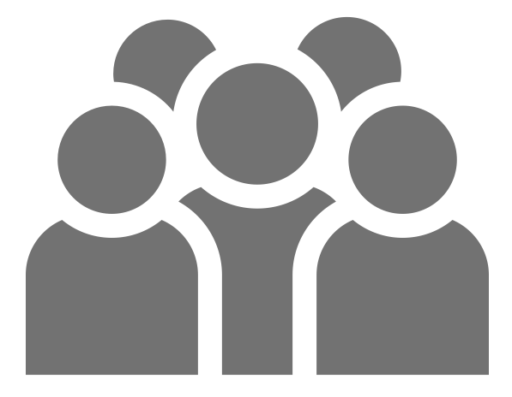
Considerar
Juan 4:1-38
¿Quiénes son los personajes de esta historia?
Notes:
¿Quiénes son los personajes de esta historia?
V.1 Jesús, los fariseos, Juan el Bautista
V.7 La mujer samaritana
V.8 Los discípulos
V.12 Jacob y su familia
V.16-18 Los maridos de la mujer
V.23-24 Dios Padre y su Espíritu Santo
V.28 La gente de la ciudad de Sicar

Slide 10
Considerar
Juan 4:1-38
¿Cuáles son los objetos de esta historia?
Notes:
¿Cuáles son los objetos de esta historia?
V.6 El pozo de Jacob
V.7 El agua del pozo
V. 28 El cántaro de la mujer
V. 31 La comida que compraron los discípulos

Slide 11
Considerar
Juan 4:1-38
¿Dónde ocurrió la historia?
Notes:
¿Dónde ocurrió la historia?
V. 3-4 Jesús salió de Judea rumbo a Galilea y “le era necesario pasar por Samaria.”
V. 5 Llegó a las afueras de la ciudad de Sicar
V. 6 Se sentó junto al pozo de Jacob

Slide 12
Considerar
Juan 4:1-38
¿Cuándo ocurrió la historia?
Notes:
¿Cuándo ocurrió la historia?
Durante el ministerio de Jesús, cuando ya había reunido a sus discípulos.
V. 6 Era como “la hora sexta” (6 pm o medio día – depende de si Juan estaba calculando según la hora judía o romana)

Slide 13
Considerar
Juan 4:1-38
¿Cuál es el problema?
Notes:
¿Cuál es el problema?
La enemistad entre los judíos y los samaritanos.
La mujer no conocía el agua viva que da vida eterna y estaba atrapada en el pecado.
Los discípulos se asombraron de que Jesús hablara con una mujer. (Existía una regla rabínica que decía: Que nadie hable con ninguna mujer en la calle, ni siquiera con su propia esposa.

Slide 14
Considerar
Juan 4:1-38
¿Se resuelve el problema? ¿Cómo?
Notes:
¿Se soluciona el problema?
El Espíritu Santo obra en la mujer, permitiéndole ver su pecado y a su Salvador.
Jesús demuestra que es el Mesías tanto de los judíos como de los samaritanos.

Slide 15
Consolidar
Juan 4:1-38
Notes:
CONSOLIDAR Hacemos estas cuatro preguntas para dar firmeza, o aplicar la Palabra de Dios a nuestros corazones y a nuestras vidas.

Slide 16
Consolidar
Juan 4:1-38
¿Cuál es el punto principal de la historia?
Notes:
¿Cuál es el punto principal de la historia?
Jesús muestra a una mujer samaritana que es el Mesías que ofrece agua de vida eterna.

Slide 17
Consolidar
Juan 4:1-38
¿Qué pecado veo en esta historia y confieso en mi vida?
Notes:
¿Qué pecado veo en esta historia y confieso en mi vida?
Jesús reveló el pecado de la mujer. ¿Qué pecado me está mostrando Jesús a través de su Palabra?
A diferencia de Jesús, a menudo no tenemos los ojos abiertos a las oportunidades de compartir el evangelio.
Tal vez nos sentimos superiores a personas como la mujer del pozo.
Quizás, como los discípulos, no vemos la cosecha lista para la siega.

Slide 18
Consolidar
Juan 4:1-38
¿En qué versos y palabras de esta historia veo el amor de Dios hacia mí?
Notes:
¿En qué versos y palabras de esta historia veo el amor de Dios hacia mí?
V. 4 “Y le era necesario pasar por Samaria.”
Dios es un Dios misionero. Nos busca. Desea que todos sean salvos.
V. 10 “Respondió Jesús y le dijo, y quién es el que te dice: Dame de beber”, tú le pedirías, y él te daría agua viva.”
Jesús, un judío, habló con una samaritana y con una mujer, rompiendo las normas sociales de su tiempo. Bajo su cruz, todos somos iguales en su gracia.
Se enfocó en sus necesidades espirituales y le ofreció el agua de vida eterna. Ofrece la misma agua a nosotros también por su Palabra y sacramentos.
V. 23 Pero la hora viene, y ahora es, cuando los verdaderos adoradores adorarán al Padre en espíritu y en verdad.”
Jesús estaba llevando a cabo la salvación que había sido prometida por Dios. El templo de Jerusalén con sus sacrificios había anunciado al Mesías, pero con su venida iba a perder su significado, de modo que ahora los que verdaderamente adoraban a Dios lo pueden hacer en espíritu y en verdad.
Ahora podemos acercarnos a Dios en cualquier momento por la obra de Cristo. El lugar no determina ni el valor ni la eficacia de la adoración.
V. 26 Jesús le dijo: Yo soy, el que habla contigo.
Jesús se reveló a la mujer y creó fe en su corazón. Es lo que hace con nosotros también. El Mesías, habla con nosotros por su Palabra.

Slide 19
Consolidar
Juan 4:1-38
¿Qué pediré que Dios obre en mí para poner en práctica su Palabra?
Notes:
¿Qué pediré que Dios obre en mí para poner en práctica su Palabra?
La mujer dejó su cántaro y fue a la ciudad para testificar de lo que pasó. ¡Vengan a ver! ¿No será éste el Cristo? Que nosotros también seamos testigos en nuestro entorno.
El testimonio de la mujer llevó a mucho samaritanos a creer. Que nuestro testimonio también impacte en otros.
V.39 Muchos de los samaritanos de aquella ciudad creyeron en él por la palabra de la mujer, que daba testimonio.

Slide 20
Objetivos de la Lección
Analizar y aplicar Juan 4:1-38 utilizando el método de las 4C.
Describir el hábito de un discípulo: Ojos abiertos.
Aplicar el hábito 2 a la vida diaria
Notes:
OBJECTIVOS DE LA CLASE
Presente los tres objetivos principales de la lección. Invite a los estudiantes a tomar notas y a tener sus Biblias listas.
En la lección de hoy , nuestro objetivo es:
1. Analizar y aplicar la historia de Juan 4:1-38 utilizando el método de las 4C.
2. Describir el hábito de un discípulo: Ojos abiertos.
3. Aplicar el hábito 2 a la vida diaria.

Slide 21
Hábito 1: Hacer el bien
Hábito 2: Ojos abiertos
Notes:
Hábitos de un discípulo
Como seguidores de Cristo, confiamos que el Espíritu Santo nos transforma y nos guía a desarrollar hábitos que reflejan nuestra fe en nuestra vida diaria.
En la última lección estudiamos Hábito 1: Hacer el bien. El Espíritu Santo nos moldea para que manifestemos el Fruto del Espíritu en nuestro carácter y en la manera en que amamos a Dios y a los demás.
Hoy estudiaremos Hábito 2: Ojos abiertos.

Slide 22
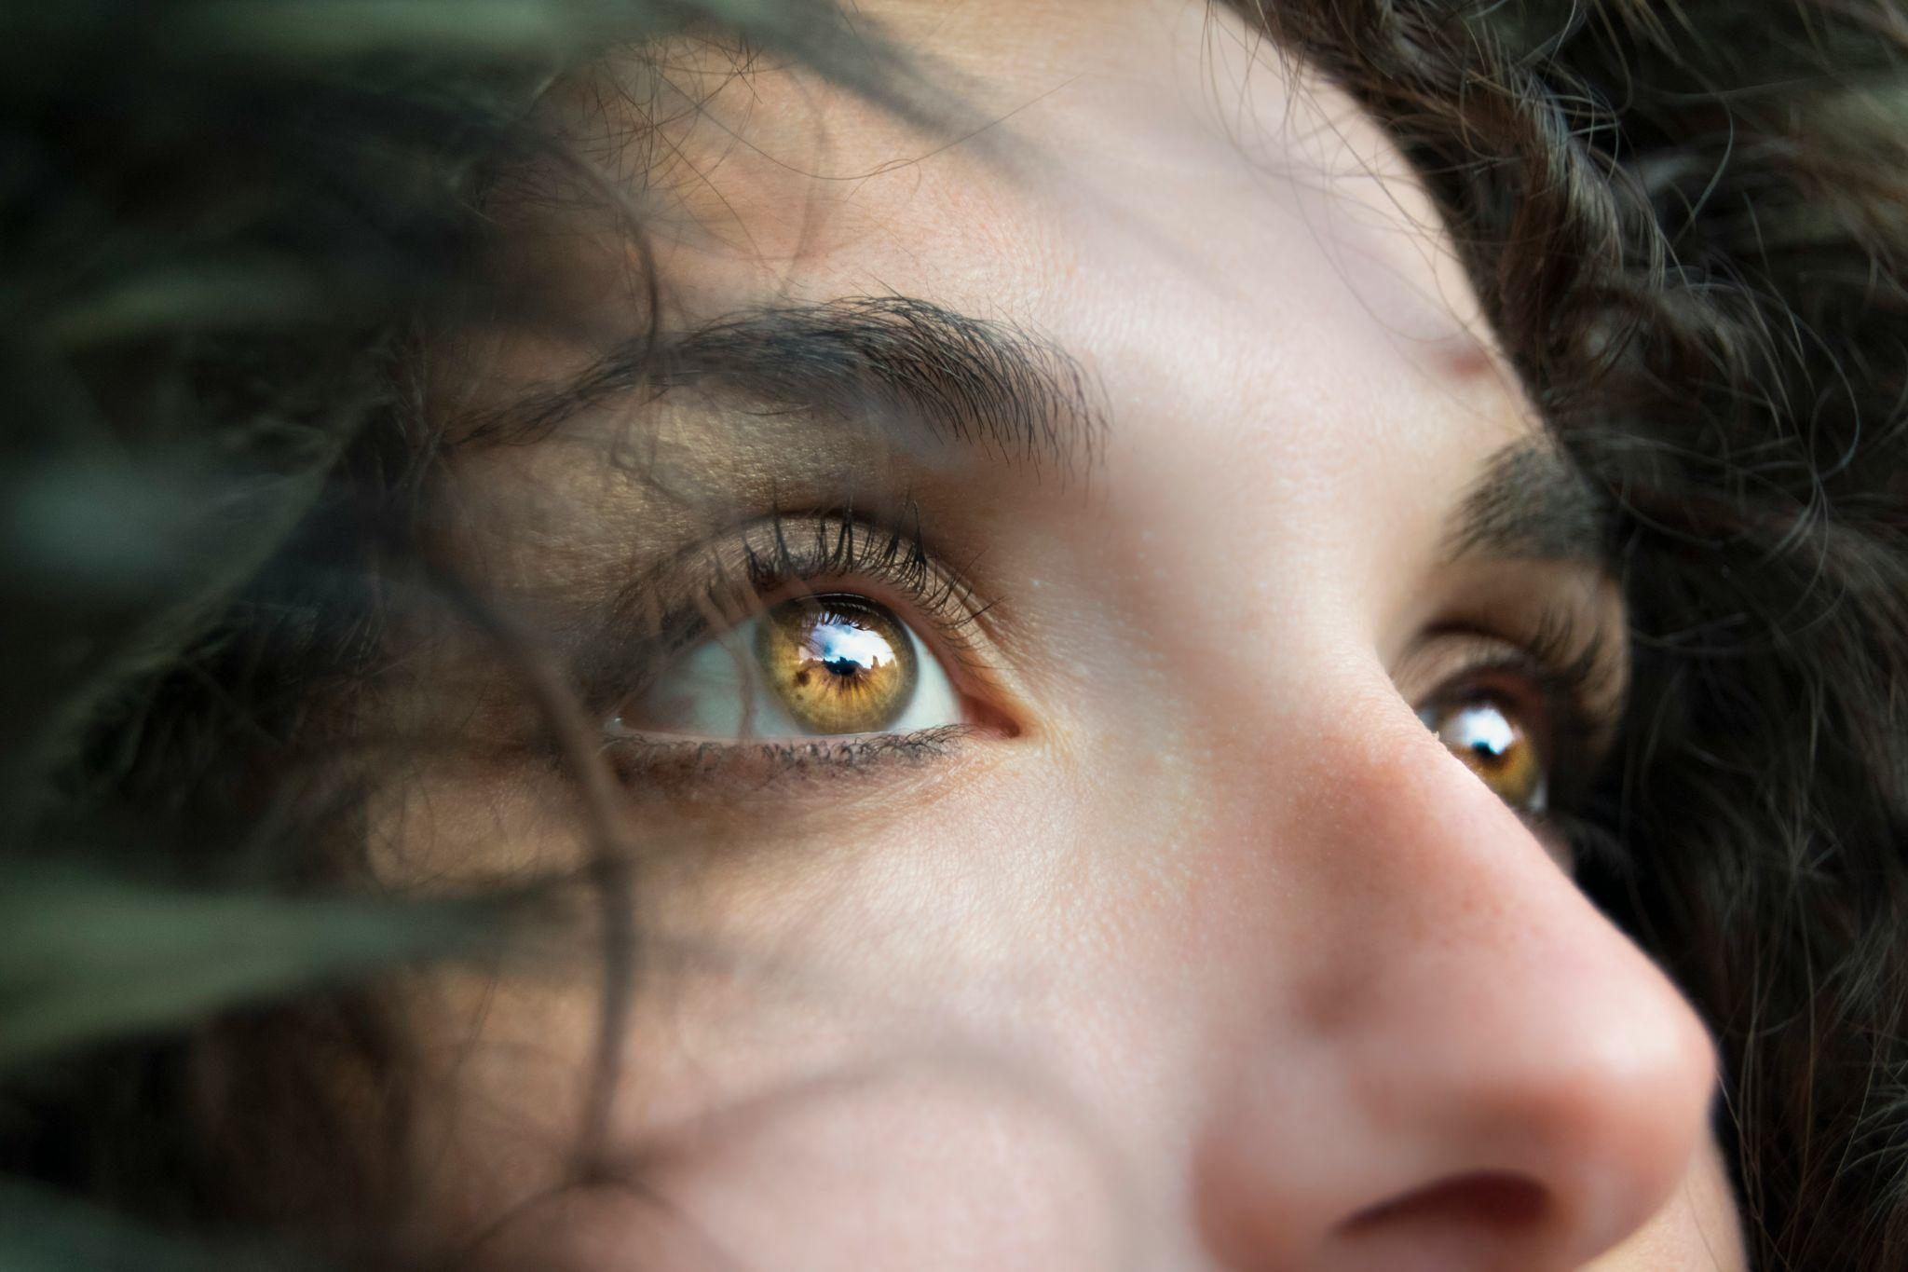
Hábito 2: Ojos abiertos
Notes:
2. Describir el Hábito 2: Ojos abiertos
Ojos abiertos = ver con la perspectiva de Jesús.
Jesús nos llama a vivir con los ojos abiertos a las oportunidades de compartir su amor.

Slide 23
Juan 4:35-38
¿Acaso no dicen ustedes: “Aún faltan cuatro meses para el tiempo de la siega”? Pues yo les digo: Alcen los ojos, y miren los campos, porque ya están blancos para la siega. Y el que siega recibe su salario y recoge fruto para vida eterna, para que se alegren por igual el que siembra y el que siega. Porque en este caso es verdad lo que dice el dicho: “Uno es el que siembra, y otro es el que siega.” Yo los he enviado a segar lo que ustedes no cultivaron; otros cultivaron, y ustedes se han beneficiado de sus trabajos.»
Notes:
2. Describir el Hábito 2: Ojos abiertos
Juan 4:35-38 ¿Acaso no dicen ustedes: “Aún faltan cuatro meses para el tiempo de la siega”? Pues yo les digo: Alcen los ojos, y miren los campos, porque ya están blancos para la siega. Y el que siega recibe su salario y recoge fruto para vida eterna, para que se alegren por igual el que siembra y el que siega. Porque en este caso es verdad lo que dice el dicho: “Uno es el que siembra, y otro es el que siega.” Yo los he enviado a segar lo que ustedes no cultivaron; otros cultivaron, y ustedes se han beneficiado de sus trabajos.»
Jesús usó esta imagen agrícola para enseñarnos una verdad espiritual: hay personas a nuestro alrededor listas para recibir el Evangelio. Pero para verlas, Jesús pide que “Alcen los ojos, miren los campos.”
Jesús no da un ejemplo poderoso: al detenerse junto al pozo de Jacob y hablar con una mujer samaritana en medio de su rutina diaria. De la misma manera, en nuestro día al día, en interacciones comunes con colegas, vecinos, amigos o incluso desconocidos, Dios nos da oportunidades para sembrar y cosechar.
Tener ojos abiertos significa más que simplemente notar a las personas. Significa estar atentos al obrar de Dios en sus vidas.
Cuando vivimos con los ojos abiertos, vemos a las personas como Dios las ve: almas necesitadas de salvación. Y cuando nos disponemos a actuar, Dios nos usa para compartir el evangelio y llevar fruto para la vida eterna.

Slide 24
Este hábito parece simple y fácil, pero en realidad no lo es.
¿Por qué es tan difícil?
Notes:
3. Este hábito parece simple y fácil, pero en realidad no lo es. ¿Por qué es tan difícil? Permite que los estudiantes contesten.
Historia como ejemplo:
Una iglesia en el campo tenía un problema: cada domingo, cuando se reunian para la adoración, el vecino trabajaba en sus campos. El ruido de su tractor y el olor del abono distraían a la congregación. El pastor y los miembros se preguntaban: ¿No sabía que había adoración? ¿No podía esperar para trabajar? Con el paso de los años, el pastor se trasladó a servir en otro lugar. Un domingo, regresó y se sorprendió al ver el vecino en la iglesia con su familia. Al saludarlo, le preguntó: ¿Qué te trajo aquí? El vecino respondió: Alguien me invitó.
Al principio, puede parecer tan obvio que es una buena idea mantener los ojos abiertos mientras caminamos. Pero para los discípulos que tienen una naturaleza pecaminosa, a menudo es fácil para nosotros no hacerlo. Nuestra naturaleza pecaminosa nos inclina a enfocarnos en nuestras propias vidas en lugar de las de otros.
A veces, vivimos tan ocupados con nuestras responsabilidades diarias – trabajo, familia, compromisos – que pasamos por alto las oportunidades para mostrar y compartir el amor de Cristo. Como los discípulos de Jesús en Samaria, podemos estar distraídos por lo inmediato y no darnos cuenta de que el campo de cosecha está listo.
Las normas sociales y culturales pueden influir en nuestra disposición para ver y acercarnos a quienes necesitan a Jesús. A veces, las normas sociales, los prejuicios o el miedo al rechazo nos impiden ver a las personas que Dios ha puesto en nuestro camino.

Slide 25
¿De qué manera podemos cultivar el hábito de ojos abiertos?
Notes:
4. ¿De qué maneras podemos cultivar el hábito de tener los ojos abiertos? Permite que los estudiantes contesten.

Slide 26
Cómo cultivar “ojos abiertos”
Descansar en el Espíritu Santo
Orar pidiendo ayuda del Espíritu Santo
Reducir distracciones
Practicar la empatía
Salir de tu zona de confort
Ver cada día como una oportunidad
Notes:
4. ¿De qué maneras podemos cultivar el hábito de tener los ojos abiertos? Permite que los estudiantes contesten.
Descansar en la realidad del poder del Espíritu Santo en nosotros que obre en nosotros el deseo y el poder. Por la Palabra de Dios y los sacramentos, estamos conectados a la vid, la fuente de vida, y el poder producir fruto.
Orar pidiendo ayuda del Espíritu Santo que nos ayude a tener los ojos abiertos.
Reducir distracciones, como el uso excesivo del celular o la prisa, para estar presentes en el momento.
Practicar la empatía, escuchando activamente y mostrando interés genuino en los demás.
Salir de nuestra zona de confort, interactuando con personas fuera de nuestro círculo habitual.
Ver cada día como una oportunidad, recordando que Jesús encontró oportunidades en medio de su vida cotidiana.

Slide 27
Objetivos de la Lección
Analizar y aplicar Juan 4:1-38 utilizando el método de las 4C.
Describir el hábito de un discípulo: Ojos abiertos.
Aplicar el hábito 2 de la vida diaria.
Notes:
OBJECTIVOS DE LA CLASE
Presente los tres objetivos principales de la lección. Invite a los estudiantes a tomar notas y a tener sus Biblias listas.
En la lección para el dia de hoy, nuestro objetivo es:
1. Analizar y aplicar la historia de Juan 4:1-38 utilizando el método de las 4C.
2. Describir el hábito de un discípulo: Ojos abiertos.
3. Aplicar el hábito 2 a la vida diaria.

Slide 28
Actividad de aplicación
¿Cuáles son algunos “pozos” (lugares o situaciones diarias) en tu vida donde podrías encontrar oportunidades para abrir los ojos y compartir el amor de Jesús?
¿Qué barreras personales enfrentas?
¿Qué pasos tomarás esta semana para cultivar este hábito de ojos abiertos?
Notes:
Nota para el profesor: Presente la siguiente actividad como una forma de aplicar Juan 4 y lo que han aprendido sobre el Hábito 2 a su propia vida. Anime a los estudiantes a discutir con confianza las siguientes preguntas. Esta actividad se puede realizar en pequeños grupos en Zoom para fomentar una conversación más cercana y reflexiva.
Actividad de Aplicación: Jesús tenía los ojos abiertos a una oportunidad para compartir el evangelio con la mujer en el pozo.
¿Cuáles son algunos “pozos” (lugares o situaciones diarias) en tu vida donde podrías encontrar oportunidades para abrir los ojos y compartir el amor de Jesús?
¿Qué barreras personales enfrentas?
¿Qué pasos tomarás esta semana para cultivar este hábito de ojos abiertos?

Slide 29
Tarea para Lección 6
Ver un video
Leer
Reflexionar y responder
Notes:
1. Encargar la tarea para la Lección 6:
Ver el siguiente video breve de instrucción: https://www.youtube.com/watch?v=Lm7tc-SwFOY
Leer en sus Biblias la historia de Mateo 9:9-13.
Reflexionar y responder:
¿En qué se diferencia la forma en que se forma un equipo nacional de fútbol de la manera en que Jesús formó su equipo de discípulos?
¿Por qué sorprendió tanto a los fariseos que Jesús fuera a comer a la casa de Mateo?
¿Quiénes serían hoy en día las personas en nuestra sociedad que ocupan un lugar similar al de los recaudadores de impuestos en tiempos de Jesús?

Slide 30
Oración o Bendición
Notes:
2. Oración de clausura y despedida
Padre Celestial, gracias por abrir nuestros ojos a tu amor y gracia. Hoy hemos aprendido que, como discípulos, deseamos vivir con los ojos abiertos para ver a quienes necesitan conocerte. Perdónanos por las veces en que hemos estado distraídos por nuestras ocupaciones y preocupaciones, y ayúdanos a reconocer las oportunidades que nos das cada día para compartir tu amor. Así como Jesús vio a la mujer en el pozo y le ofreció agua viva, enséñanos a ver con compasión a quienes nos rodean. Señor, danos valentía para superar las barreras que nos impiden ver a otros y ayúdanos a cultivar este hábito en nuestra vida diaria. Que nuestras vidas reflejen el fruto del Espíritu y que cada encuentro con otros sea una oportunidad para mostrar tu luz. En el nombre de Jesús, Amén.

